Slide 1



C#：Delegates, Events, Lambda Expressions
杨旭，微软MVP
C#, Angular, Haskell, Flutter

Slide 2

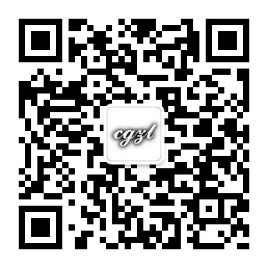

草根专栏
Notes:
Notes to presenter:
Description of what you learned in your own words on one side.
Include information about the topic
Details about the topic will also be helpful here.
Tell the story of your learning experience. Just like a story there should always be a beginning, middle and an end.
On the other side, you can add a graphic that provides evidence of what you learned.
Feel free to use more than one slide to reflect upon your process. It also helps to add some video of your process.

Slide 3

Delegates 委托
委托是一个对象，它知道如何调用一个方法
Notes:
Notes to presenter:
What is your purpose for sharing this reflection?
Is it at the end of a unit or project?
Are you sharing this reflection, at the attainment of a learning goal you set for yourself?
Is it at the end of a course?
State your purpose for the reflection or even the purpose of the learning experience or learning goal. Be clear and be specific in stating your purpose.

Slide 4
实例方法目标和静态方法目标
当一个实例方法被赋值给委托对象的时候，这个委托对象不仅要保留着对方法的引用，还要保留着方法所属实例的引用。
System.Delegate 的Target属性就代表着这个实例。
如果引用的是静态方法，那么Target属性的值就是null。

Slide 5
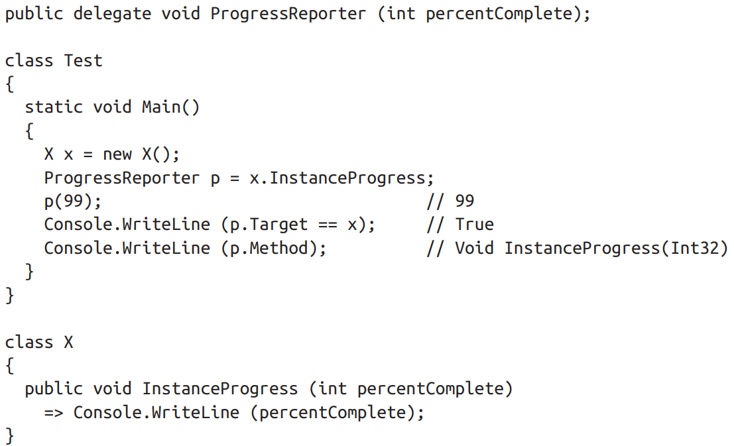

Slide 6
泛型委托类型
委托类型可以包含泛型类型参数

Slide 7
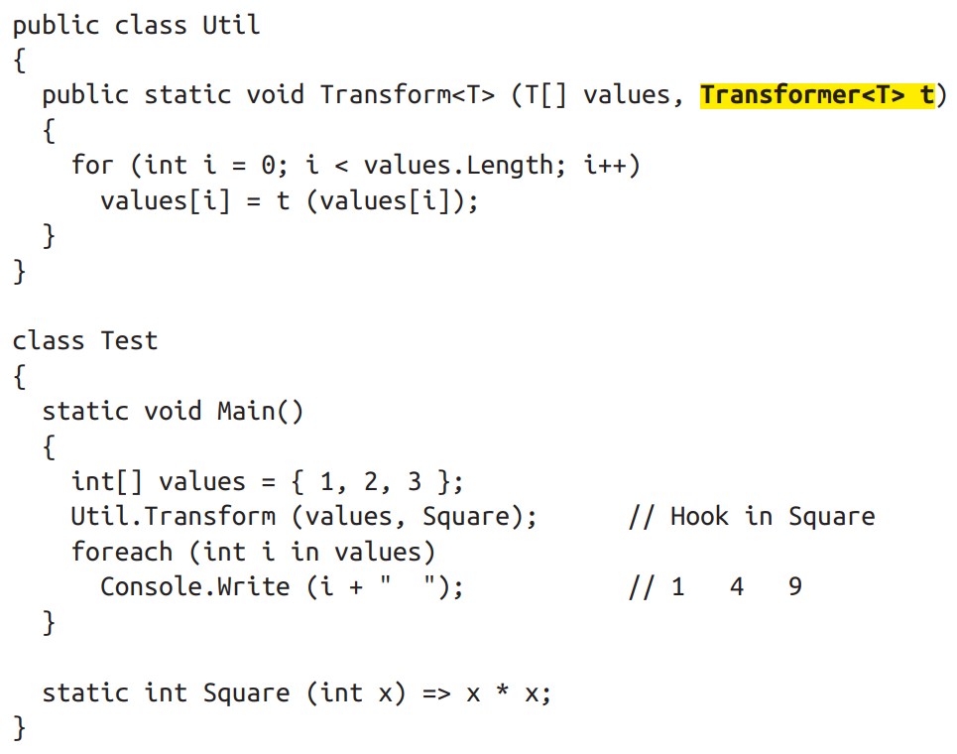

Slide 8
Func 和 Action 委托
使用泛型委托，就可以写出这样一组委托类型，它们可调用的方法可以拥有任意的返回类型和任意（合理）数量的参数。

Slide 9
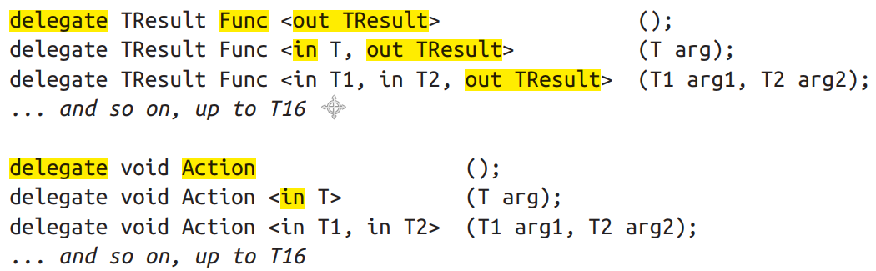
Func 和 Action
System 命名空间

Slide 10
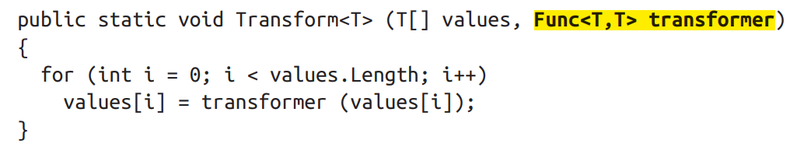
例子

Slide 11
委托 vs 接口
委托可以解决的问题，接口都可以解决。
什么情况下更适合使用委托而不是接口呢？当下列条件之一满足时：
接口只能定义一个方法
需要多播能力
订阅者需要多次实现接口

Slide 12
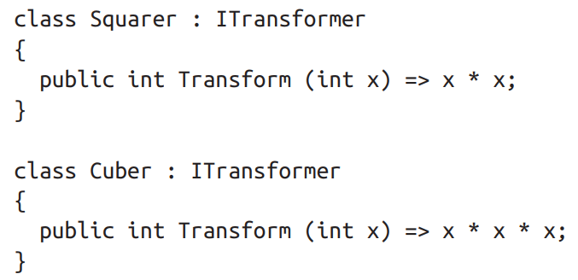
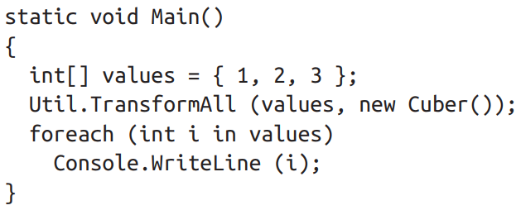

Slide 13

委托的兼容性 – 委托类型
委托类型之间互不相容，即使方法签名一样：

Slide 14
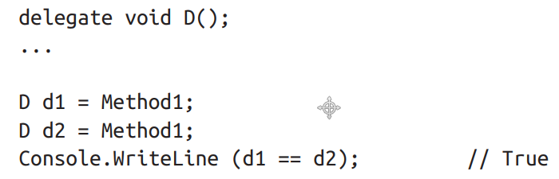
委托的兼容性 – 委托实例
如果委托实例拥有相同的方法目标，那么委托实例就认为是相等的。

Slide 15
委托的兼容性 – 参数
当你调用一个方法时，你提供的参数（argument）可以比方法的参数（parameter）定义更具体。
委托可以接受比它的方法目标更具体的参数类型，这个叫ContraVariance。
和泛型类型参数一样，委托的variance仅支持引用转换。

Slide 16
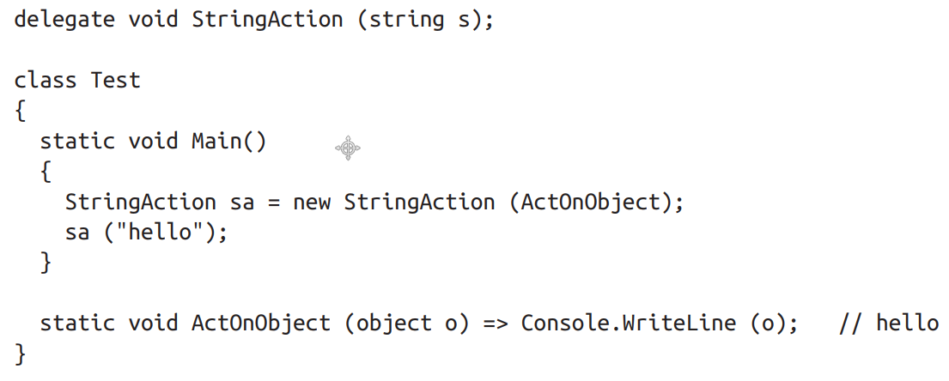

Slide 17
委托的兼容性 – 返回类型
调用方法时，你可以得到一个比请求的类型更具体的类型的返回结果。
委托的目标方法可以返回比委托描述里更具体的类型的返回结果，Covariance。

Slide 18
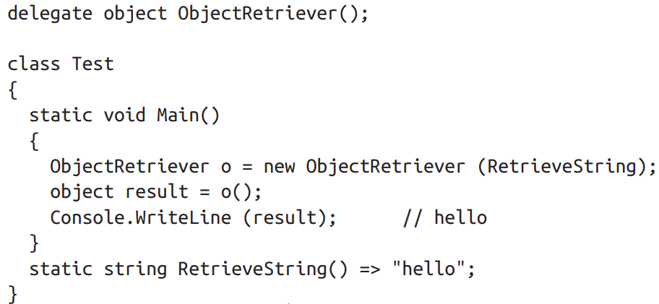

Slide 19
泛型委托类型参数的variance
Covariance，out
ContraVariance，in

Slide 20
Thanks!
4.1

